Slide 1
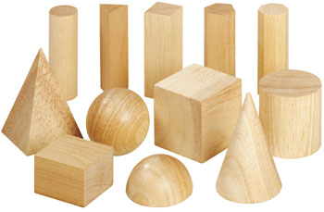
TELESÁ
5.ročník
Mgr. Henrieta Fečová

Slide 2
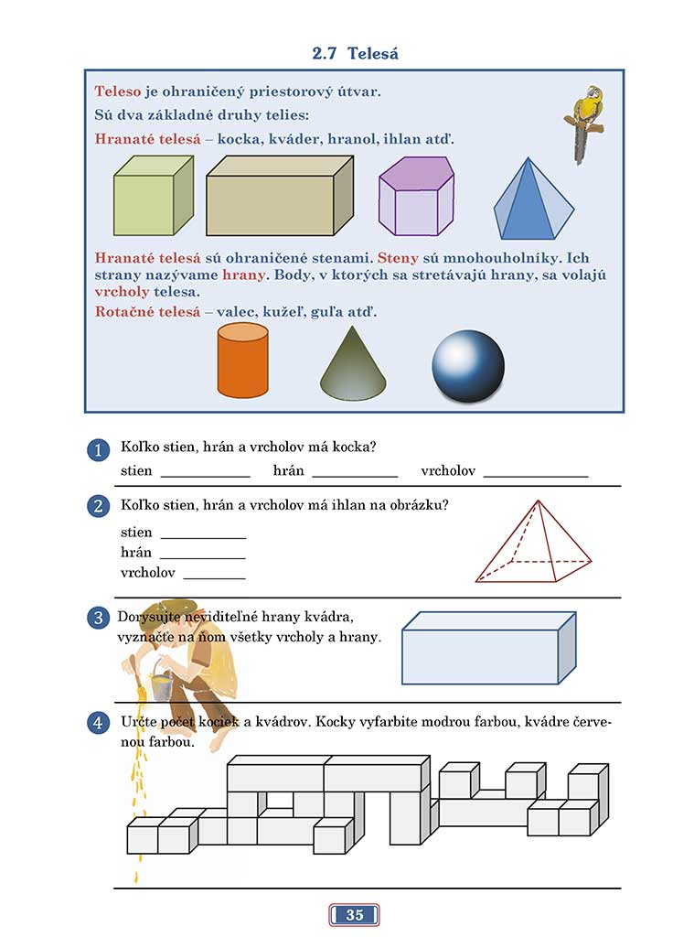
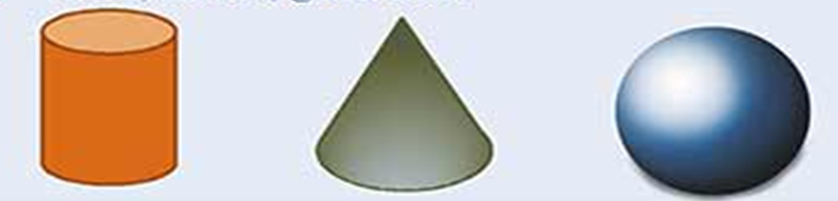
ČO JE TELESO?
Teleso je ohraničený priestorový útvar
Telesá delíme na: hranaté (kocka, kváder, hranol, ihlan)
rotačné (valec, kužeľ, guľa)

Slide 3
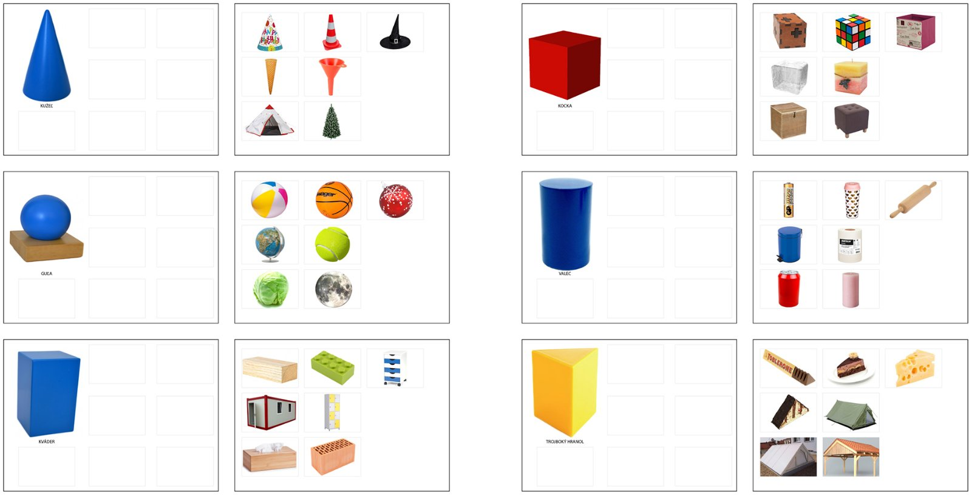
Telesá v bežnom živote

Slide 4
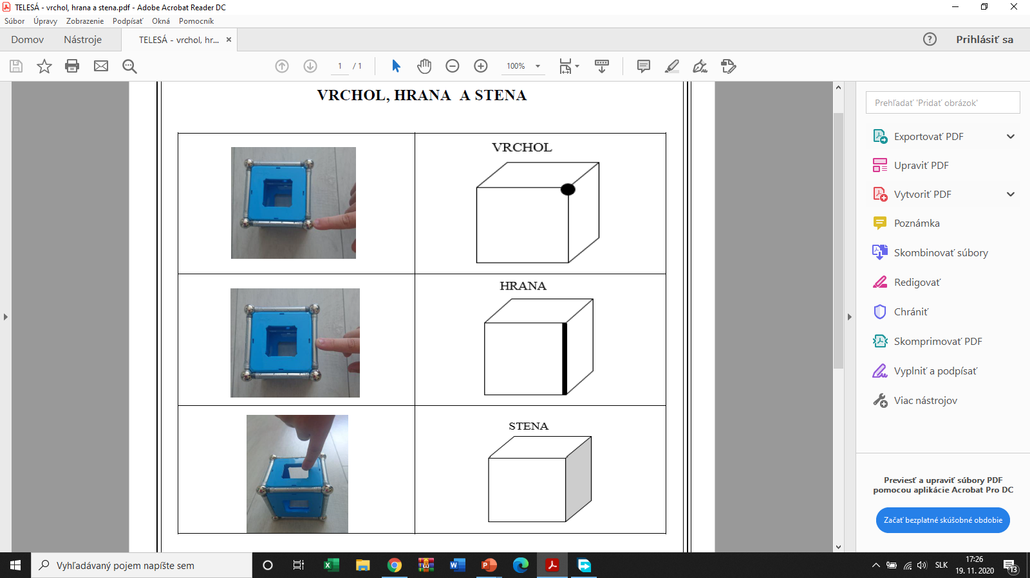
STENY, HRANY, VRCHOLY
Hranaté telesá majú vrcholy, hrany a steny.
Steny – sú rovinné útvary (trojuholníky, štvorce, obdĺžniky, šesťuholníky......)
Hrany – sú strany útvarov, ktoré tvoria steny (sú to úsečky)
Vrcholy – body, v ktorých sa stretávajú hrany telies

Slide 5
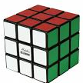
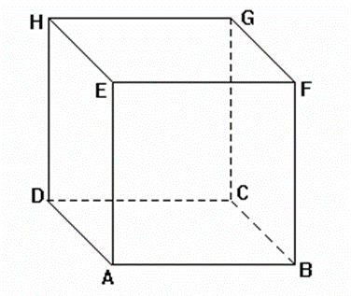
KOCKA
Steny kocky sú rovnaké štvorce (horná, spodná – podstavy
predná, zadná, pravá, ľavá – bočné steny)
Hrany kocky sú rovnako dlhé úsečky (tie, ktoré nevidíme, znázorňujeme prerušovanými čiarami)
Vrcholy kocky sú body, označujeme ich preto veľkými písmenami
Aký je počet stien, hrán a vrcholov kocky? Koľko z nich vidíme?

Slide 6
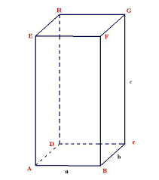
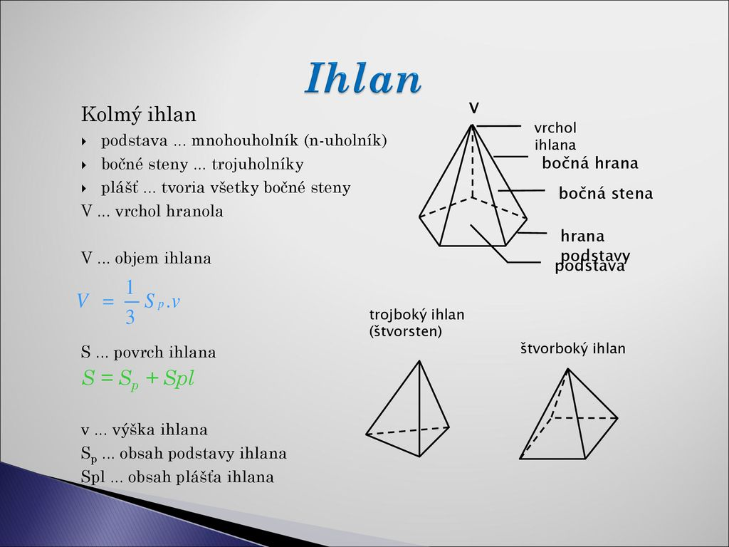
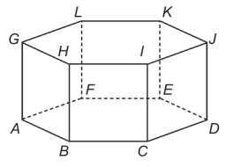
Urči počet stien (aj ich tvar), počet hrán i počet vrcholov telies

Slide 7
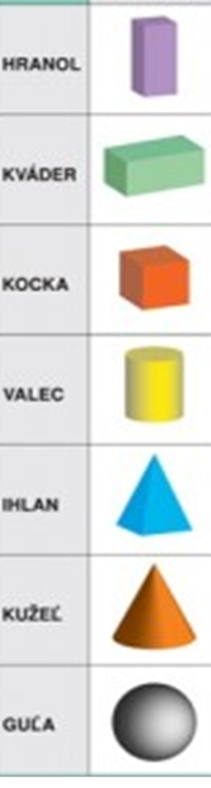
Ďakujem za pozornosť

